Slide 1
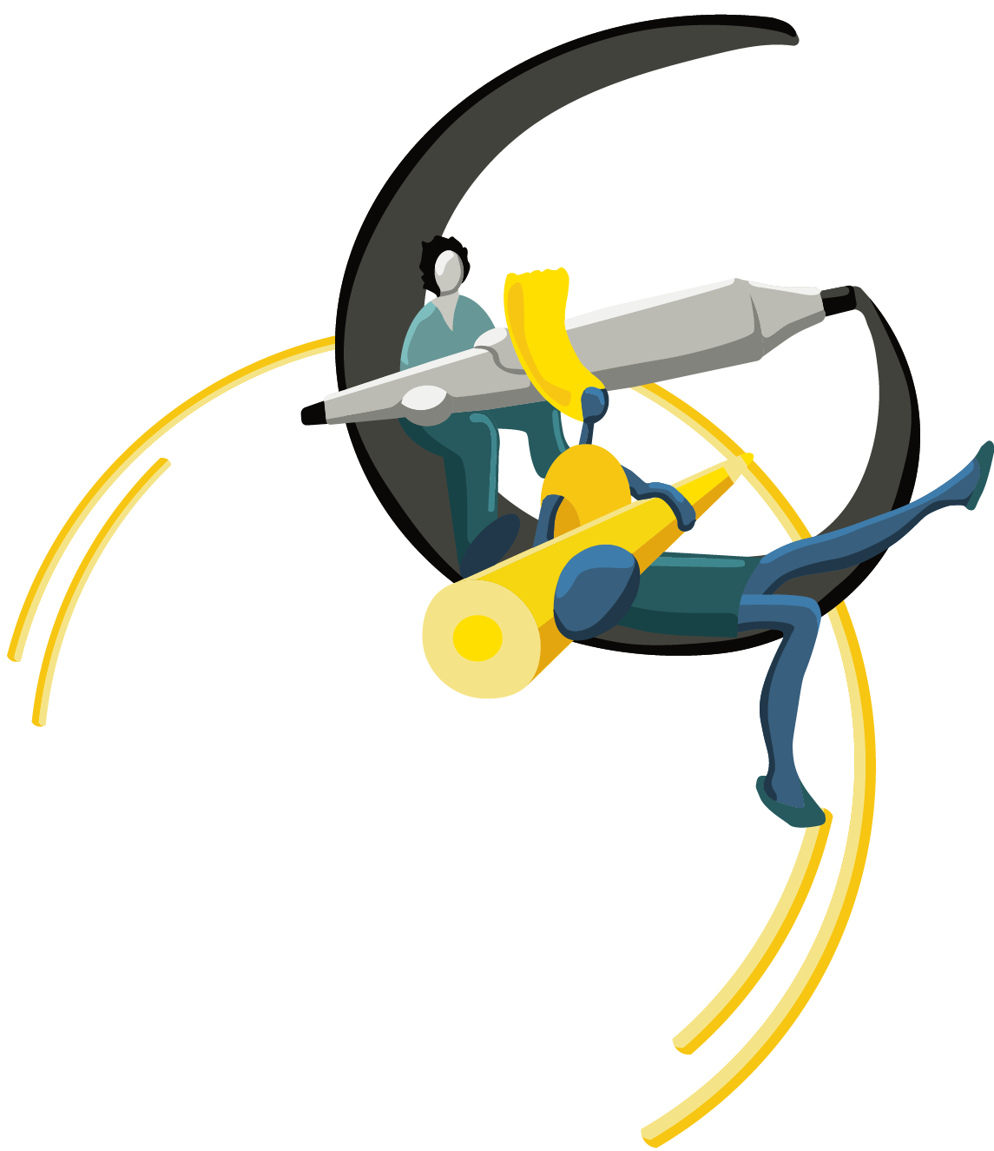
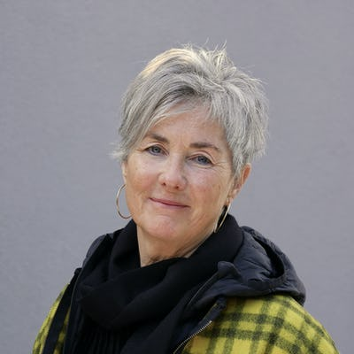
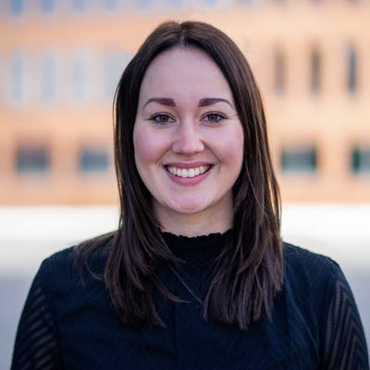
Gute Beziehungen – die unterschätzte Ressource in deiner Organisation
2 Workshoptage
Transformationsbegleitung mal anders.
Wir kennen Transformationsvorhaben als interne Angestellte. Daher wissen wir, wie diese wirklich gelingen können.
Wofür der Workshop?
Wir haben für uns erkannt, dass der Aufbau einer guten Beziehungskultur elementar für eine funktionierende Organisation ist. Wir alle stehen vor der Herausforderung Quereinsteiger;innen und jungen Nachwuchskräften die Tür zu öffnen und gleichzeitig die bestehenden Teams zu stärken. Mit dem Denkmodell von Spiral Dynamics (C. Cowan, D. Beck und K. Wilber) wird verstehbar, wer was in einer Beziehung braucht, wer wen gut verstehen und akzeptieren kann und wen was in einer Beziehung überfordert.
Was hast Du am Ende des Workshops gelernt?
In unserem 2-tägigen Intensivkurs reflektierst du die Beziehungskultur in deiner Organisation und wirst zum/zur Gestalter:in von wirklich wirklich guten Verbindungen. Du lernst deinen eigenen Beziehungstyp kennen und kannst neue Möglichkeiten der kraftvollen Zusammenarbeit entdecken.
An wen richtet sich der Workshop?
Führungskräfte (in Veränderungsprozessen)
Personal- und Organisationsentwickler:innen
Veränderungsbegleiter:innen und Coaches
Projektleitungen
Regina Paesler-Schorling
Transformationsmanagerin
Innenbehörde Hamburg
Gründerin der Inspirationszone
Sophie Landes
Referentin für Organisationsentwicklung HAMBURG WASSER
Gründerin der Inspirationszone
Kontakt
Regina Paesler-Schorling
Röötbergskamp 38
22397 Hamburg
Tel.: 01702133173
regina@inspirationszone.de
Wir freuen uns auf dich!
Regina & Sophie
www.inspirationszone.de

Slide 2
Tag 1
Beziehungen reflektieren
Spiral Dynamics Modell nach Beck und Cowan – zum Erkennen von Entwicklungschancen, -risiken und –grenzen in Beziehungen
Selbsttest zum eigenen Beziehungstypen
Beziehungsmuster in deinem Team reflektieren
Dich erwarten…
Impulse mit Musik
Jede Menge Reflexionsübungen und Gruppenaustausch
Kollegiale Fallberatung
Eine kleine Gruppe von max. 15 Personen
Ein tolles Loft als Eventlocation in zentraler Lage in Hamburg
Beziehungen
gestalten
Integrale Teamentwicklung
In Resonanz gehen (Resonanztheorie nach Hartmut Rosa) und vorbehaltslos mit ganzem Herzen zuhören
Reflexion von eigenen Praxisfällen
Tag 2
Preis: 1.250€ zzgl. MwSt.
Wir freuen uns auf dich!
Regina & Sophie

